Slide 1

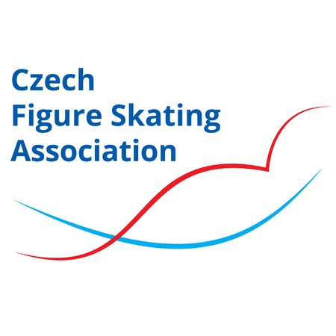

VYHODNOCENÍ SOCIÁLNÍCH SÍTÍ
Březen 2024

Slide 2

FACEBOOK

Slide 3
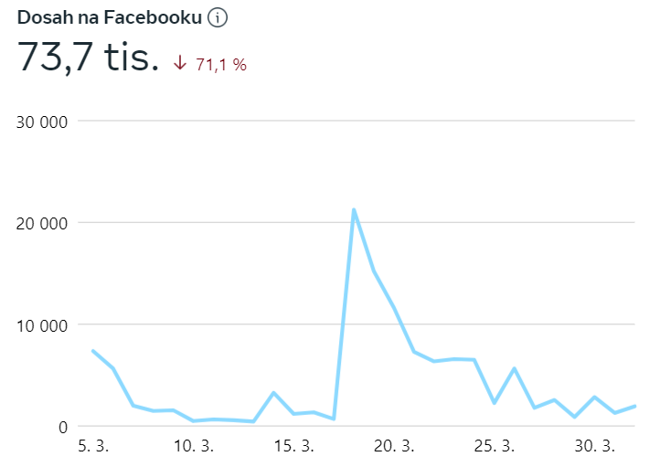
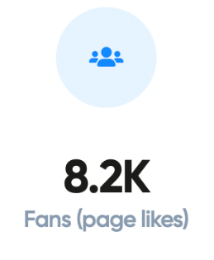
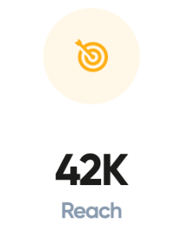
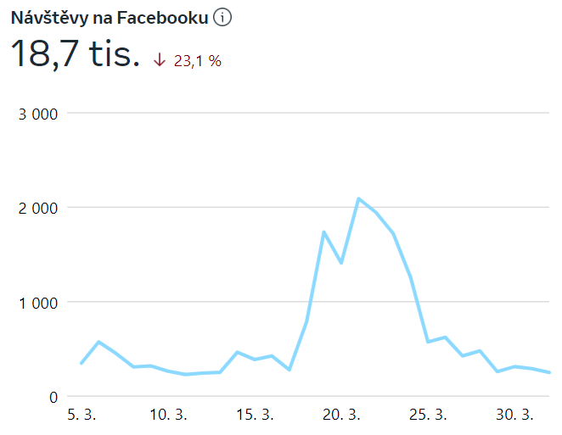


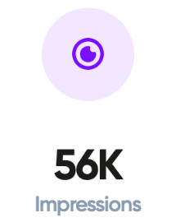
Vyhodnocení sociálních sítí (1.3.2024-31.3.2024)
Facebook
Celkový počet sledujících na FB
je 11,4 tisíc
Celkový dosah příspěvků
je 73,7 tisíc unikátních uživatelů
Počet návštěv profilu je 18,7 tisíc zobrazení

Slide 4
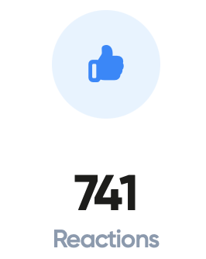
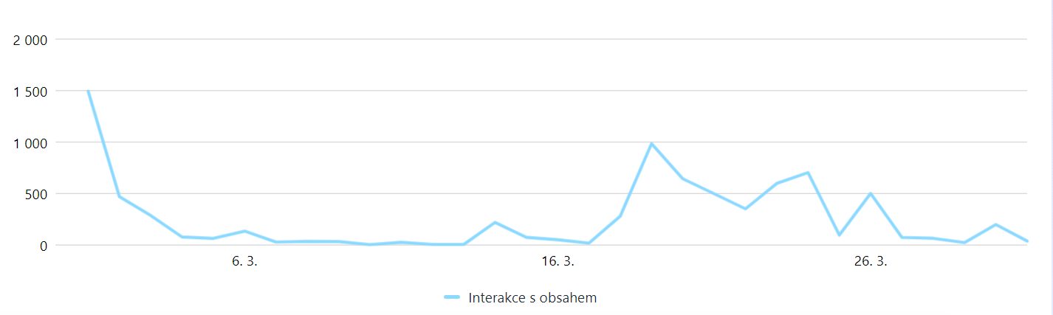

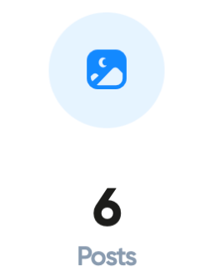
Vyhodnocení sociálních sítí (1.3.2024-31.3.2024)
Facebook
Celkový počet interakcí s publikem
je 8,1 tisíc
Celkový počet publikovaných příspěvků za dané období je 38
________________________________________________________________________________________________________________________________________________________
Interakce = Počet reakcí, uložení, komentářů, sdílení a odpovědí u vašeho obsahu, včetně reklam. Obsah může zahrnovat příspěvky, příběhy, reely, videa a další formáty. Metrika započítává všechny interakce, i ty odebrané.

Slide 5
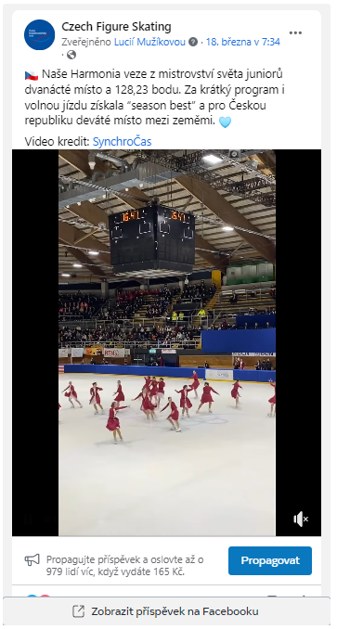
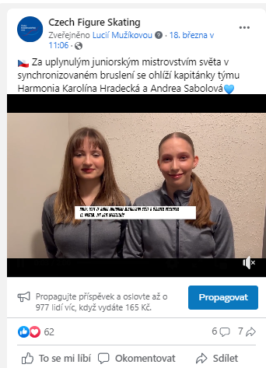
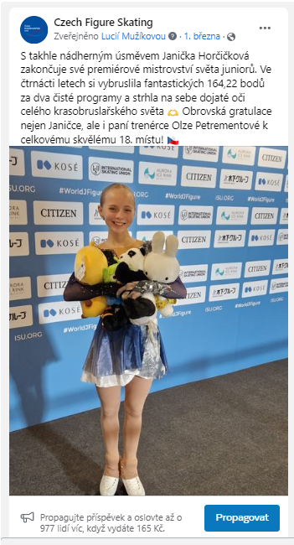
Vyhodnocení sociálních sítí (1.3.2024-31.3.2024)
Facebook
3 nejlepší příspěvky s největším dosahem za hodnocené období
Dosah příspěvku: 38 363
Počet zobrazení: 39 626
Počet interakcí: 294
Dosah příspěvku: 7 416
Počet zobrazení: 7 743
Počet interakcí: 76
Dosah příspěvku: 6 631
Počet zobrazení: 6 891
Počet interakcí: 646

Slide 6

INSTAGRAM

Slide 7

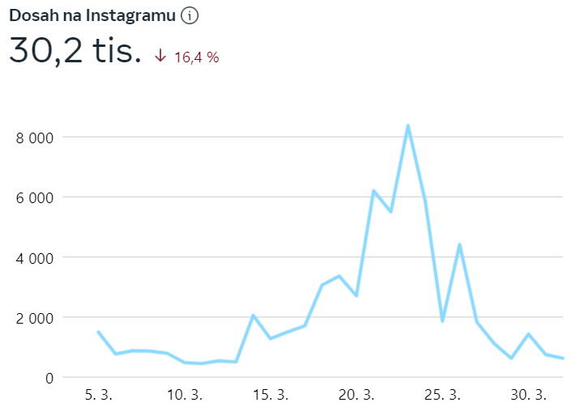

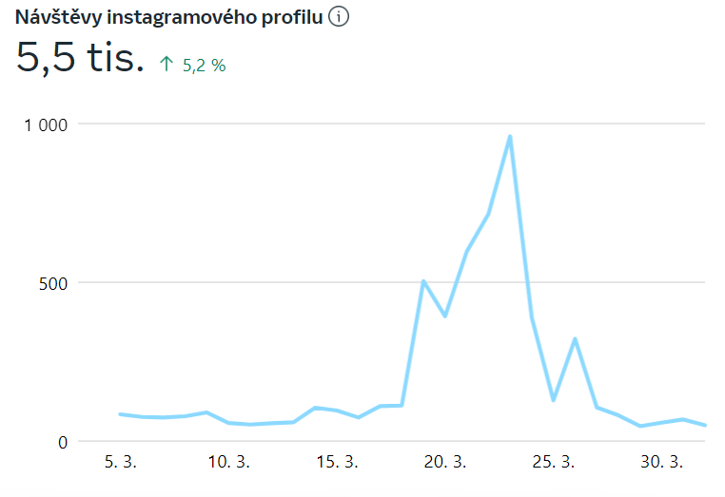


Vyhodnocení sociálních sítí (1.3.2024-31.3.2024)
INSTAGRAM
Celkový počet sledujících na IG
je 5,6 tisíc
Celkový dosah příspěvků
je 30,2 tisíc unikátních uživatelů
Počet návštěv profilu je 5,5 tisíc zobrazení

Slide 8
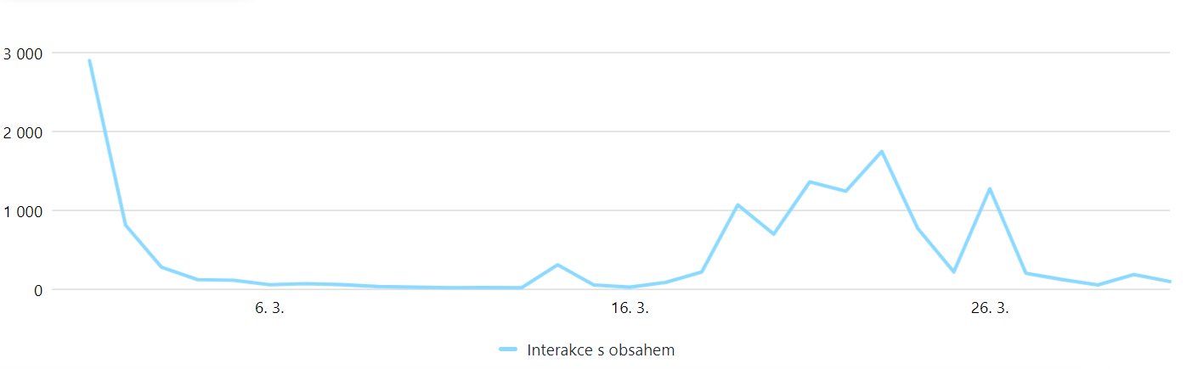
Vyhodnocení sociálních sítí (1.3.2024-31.3.2024)
INSTAGRAM
Celkový počet interakcí s publikem
je 14,3 tisíc
Celkový počet publikovaných příspěvků za dané období je 41
________________________________________________________________________________________________________________________________________________________
Interakce = Počet reakcí, uložení, komentářů, sdílení a odpovědí u vašeho obsahu, včetně reklam. Obsah může zahrnovat příspěvky, příběhy, reely, videa a další formáty. Metrika započítává všechny interakce, i ty odebrané.

Slide 9
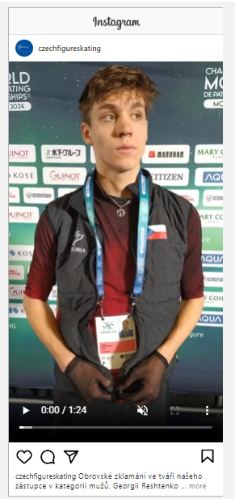
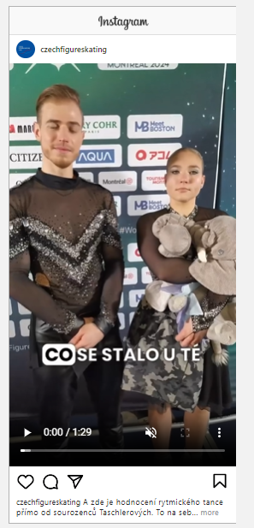
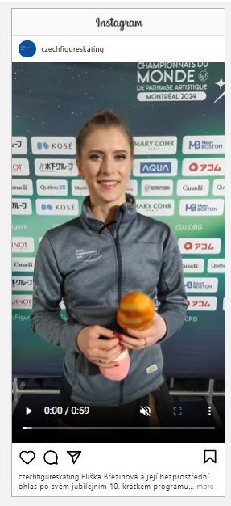
Vyhodnocení sociálních sítí (1.3.2024-31.3.2024)
INSTAGRAM
3 nejlepší příspěvky s největším dosahem za hodnocené období
Dosah příspěvku: 7 883
Počet liků: 8 389
Zobrazení: 513
Dosah příspěvku: 7 033
Počet liků: 7 473
Zobrazení: 543
Dosah příspěvku: 5 186
Počet liků: 5 583
Zobrazení: 457

Slide 10
Vyhodnocení sociálních sítí (1.3.2024-31.3.2024)
KOMENTÁŘ
V měsíci březnu bylo uveřejněno na Facebooku 38 příspěvků, které si uživatelé zobrazili více než
73,7 tisíckrát a které vidělo 18,7 tisíc uživatelů Facebooku především v České republice. Příspěvky získaly 8,1 tisíc interakcí.
Na Instagramu bylo uveřejněno 41 příspěvků a 70 stories. Celkový dosah příspěvků na Instagramu byl pak přes 30,2 tisíc.
Vysoká čísla na Facebooku jsou daná zájmem na mistrovství světa a zájmem uživatelů Facebooku o české závodníky. Instagramová čísla si vedou velice dobře také, ale v porovnání s mistrovství Evropy a s mistrovství světa juniorů uživatele Instagramu oslovila překvapivě tato akce méně. Nicméně bohužel tato čísla jsou pravděpodobně ovlivněna finálové neúčastí ve třech kategoriích.

